Slide 1

«Приёмы формирования навыков смыслового чтения у младших школьников на уроках литературного чтения»
Андреева Наталья Николаевна,
учитель начальных классов
МБОУ «СОШ № 144 г. Челябинска»

Slide 2

"Читать – это еще ничего не значит,
что читать и как понимать прочитанное
– вот в чем главное дело"
К. Д. Ушинский.

Slide 3

Что такое «смысловое чтение»?
Смысловое чтение – вид чтения, который нацелен на понимание читающим смыслового содержания текста.
Цель смыслового чтения – максимально точно и полно понять содержание текста, уловить все детали и практически осмыслить извлеченную информацию.

Slide 4
Смысловое чтение является метапредметным результатом освоения образовательной программы основного общего образования, а также является универсальным учебным действием.
Составляющие смыслового чтения входят в структуру всех универсальных учебных действий:
УУД (универсальные учебные действия)
Личностные | Регулятивные | Познавательные | Коммуникативные
мотивация чтения, мотивы учения, отношение к себе и к школе | принятие учеником учебной задачи, произвольная регуляция деятельности | логическое и абстрактное мышление, оперативная память, творческое воображение, концентрация внимания, объем словаря | умение организовать и осуществить сотрудничество и кооперацию с учителем и сверстниками, адекватно передавать информацию, отображать предметное содержание и условия деятельности в речи

Slide 5
Технология смыслового чтения включает в себя три этапа работы с текстом:
I этап. Работа с текстом до чтения
II этап. Работа с текстом во время чтения
III этап. Работа с текстом после чтения

Slide 6
I этап. Работа с текстом до чтения
Словарная работа – вид деятельности, который обязательно присутствует на уроках чтения.
Работа с отдельными словами, словосочетаниями, с предложениями, а также с целым текстовым материалом способствует осмыслению чтения.

Slide 7
Прием «Верите ли вы, что…»
Учащимся предлагаются утверждения, с которыми они работают дважды: до чтения текста и после знакомства с ним. Полученные результаты обсуждаются.
В. Бианки « Музыкант»
Верите ли вы, что сегодня мы познакомимся с новым произведением В. Бианки?
Верите ли вы, что речь пойдет о музыкантах?
Верите ли вы, что главным героем будет животное?
Верите ли вы, что животные могут быть музыкантами?

Slide 8
«Игра в прятки»
На доске написаны 2-3 ряда букв. Но среди случайного набора букв, вдруг появляются слова. Дети находят и узнают, кто же играет с ними в прятки: звери, птицы, насекомые и т.д. Это может быть и тема урока, раздела, итог урока (рефлексия) и т.д.
КНОТИГРЯАЖОМЕДВЕДЬ
ЦЯЮХДЯТЕЛИСААНИ
РЛБЗДМОЛОДЦЫРНЖЗХОРОШОМСРПОРАБОТАЛИМС

Slide 9
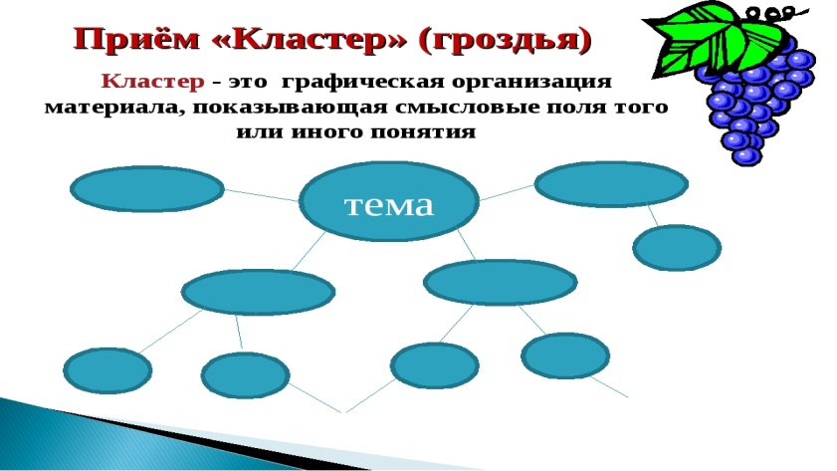
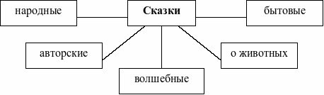
«Составление кластера»
Это прием графической систематизации материала, способствующий формированию умения выделять смысловые единицы текста и графически оформлять в определенном порядке в виде грозди, компонуя материал по категориям.
Кластер «Сказки»

Slide 10
Прием прогнозирование по иллюстрации
Предлагается рассмотреть иллюстрации с высказыванием своих предположений.
Задание: Посмотрите на иллюстрацию и определите тему. Что может произойти? Опишите героя, определите черты его характера.
Приём «Ассоциация»
Используется для определения темы урока и дальнейшей цели изучения произведения. Ребята высказывают предположения о содержании произведения, обсуждают название, называют ассоциации, которые оно вызывает. (Почему именно так называется? Что может произойти в произведении с таким названием?).

Slide 11
II этап. Работа с текстом во время чтения
«Чтение с пометками»
Цель: сформировать умение читать вдумчиво, оценивать информацию, формулировать мысли автора своими словами.
Задание: написать на полях значками информацию по следующему алгоритму:
v Знакомая информация
+ Новая информация
— Я думал (думала) иначе
? Это меня заинтересовало (удивило), хочу узнать больше
или пометки («з» - знаю, «х» - хочу узнать, «у» - узнал новое).

Slide 12
Чтение «Спринт»
Учащиеся на максимальной для них скорости читают про себя незнакомый текст, плотно сжав зубы и губы, а после прочтения отвечают на сформулированные учителем вопросы к тексту.
Подготавливается класс психологически, даются команды: «Приготовиться! Внимание! Начали!»
При обучении чтению «Спринт» используется памятка:
Плотно сожми губы и зубы.
Читай только глазами.
Читай как можно быстрей.
Ответь на вопросы к тексту.

Slide 13

Работа с многозначными словами
Виталий Бианки «Заяц, косач, медведь и весна»
Прочитайте понятия и толкования слов и словосочетаний. Раскрасьте пары соответствующим цветом.

Slide 14
Определение заглавия и темы текста
Задания: выбор заголовка из предложенных вариантов и соотнесение с текстом, подбор собственного заголовка. Предлагается сначала прочитать текст, потом ответить на вопросы по его содержанию, далее прочитать заголовки, подумать какой из них больше подходит, почему; проверить себя, перечитав текст.

Slide 15
Басня Л. Толстого. Задание: Прочитай текст. Ответь на вопросы. Выбери заглавие.
Мальчик и стадо Лгун Волк
Мальчик стерег овец и, будто увидав волка, стал звать: «Помогите, волк! волк!» Мужики прибежали и видят: неправда. Так сделал он и два и три раза, случилось — и вправду набежал волк. Мальчик стал кричать: «Сюда, сюда скорей, волк!» Мужики подумали, что опять по-всегдашнему обманывает, — не послушали его. Волк видит, бояться нечего: на просторе перерезал все стадо.
Вопросы к тексту:
Почему мужики не поверили мальчику?
Почему случилась беда?
Что ты думаешь об этом мальчике?

Slide 16
III этап. Работа с текстом после чтения
1. Задания «на восстановление деформированного текста»:
а) расположение «перепутанных» фрагментов текста в правильной последовательности.
б) «собери» пословицы, фразеологизмы.
в) «найди ошибку».

Slide 17
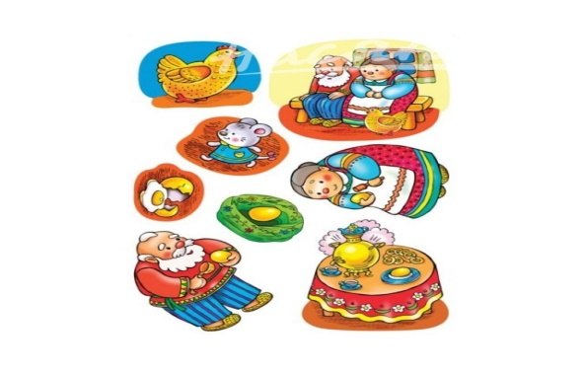

Slide 18
Составьте пословицы и объясните их смысл:
Где дружба прочна, |  | с плохим – горя хлебнёшь.
Крепкую дружбу |  | лучше новых двух.
С хорошим другом горы свернёшь, |  | там хорошо идут дела.
Старый друг |  | и топором не разрубишь.
Работа с фразеологизмами:
Я бы показал бы, почём фунт лиха. |  | Верно предсказывать будущие события.
Сидели б у меня как шёлковые. |  | Узнать, понять сполна горе, трудности.
Наломать дров. |  | Хорошо, смирно, тихо.
Как в воду глядеть. |  | Наделать глупостей, грубых ошибок.

Slide 20
Синквейн в переводе с французского – 5 строчек – нерифмованное стихотворение.
Цель этого приема работы: развить умение учащихся выделять ключевые понятия в прочитанном, главные идеи, синтезировать полученные знания, проявлять творческие способности.
Учащиеся работают по инструкции:
1-я строчка: тема (одно существительное);
2-я строчка: описание темы в двух словах (два прилагательных);
3-я строчка: описание действия в рамках темы тремя словами (три глагола);
4-я строчка: фраза из четырех слов, показывающая отношение к теме (целое предложение);
5-я строчка: синоним из одного слова к теме.

Slide 21
Синквейн по произведению
И.А. Крылова "Ворона и лисица"
1.Ворона | 1.Лисица
2.Глупая, доверчивая. | 2. Хитрая, коварная.
3.Верит, слушает, каркает. | 3. Обманывает, льстит, лукавит.
4.Вороне нравятся льстивые слова. | 4. Лисица всегда добивается своего.
5.Простофиля. | 4. Плутовка.

Slide 22
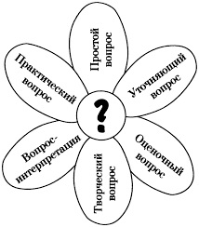
Ромашка
Цель: с помощью 6 вопросов выйти на понимание содержащейся в тексте информации, на осмысление авторской позиции (в художественных и публицистических текстах). Работа может быть индивидуальной, парной или групповой.

Slide 23
Цитаты
Цель: привлечь внимание к языковым особенно­стям текста, характеризующим его персонажей.
Соедините имя героя и цитату из книги.
Кто это сказал? | Цитата

Slide 25
Игра «Шифровальщик»
С помощью «Волшебного алфавита» зашифровывается пословица. Задание: расшифровать и определить, какая пословица не подходит к русской народной сказке «Лиса и Журавль».

Slide 26
«Чтение должно стать для ребёнка очень
тонким инструментом овладения знаниями
и вместе с тем источником богатой духовной жизни»
В. А. Сухомлинский

Slide 27
СПАСИБО ЗА ВНИМАНИЕ!

